Slide 1




TRƯỜNG TIỂU HỌC ……
CHÀO MỪNG QUÝ THẦY CÔ
VỀ DỰ GIỜ THĂM LỚP
Môn Tiếng Việt lớp 3
BÀI 2: NHỮNG TẤM CHÂN TÌNH (T1,2)
Giáo viên:
Lớp: 3

Slide 2
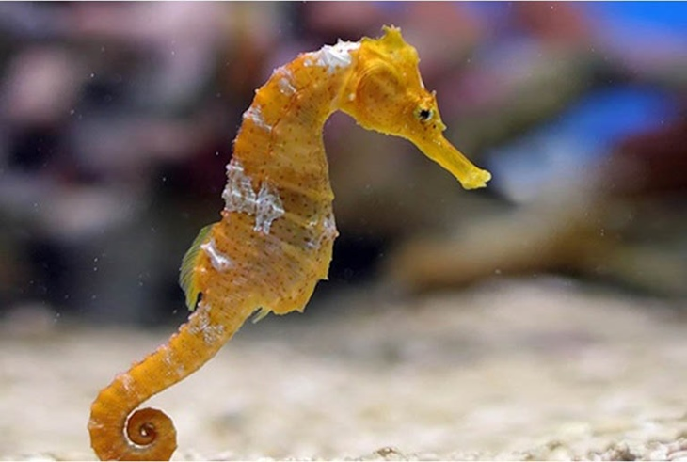
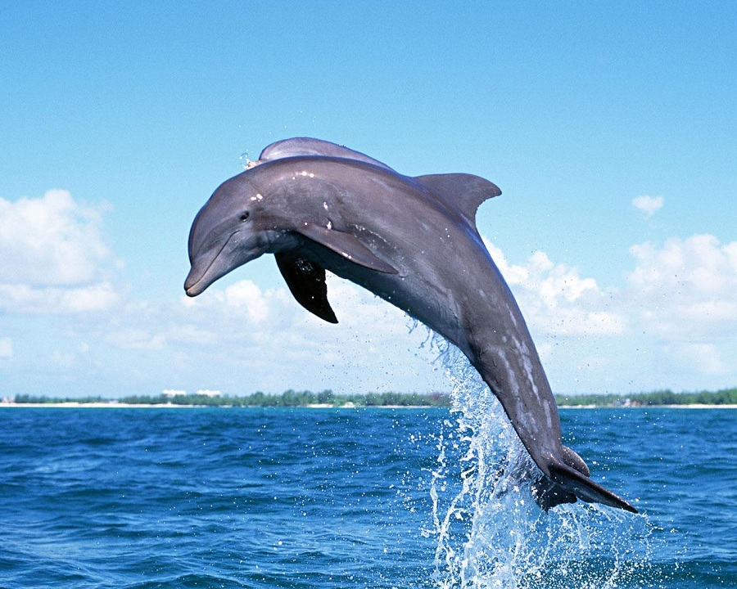
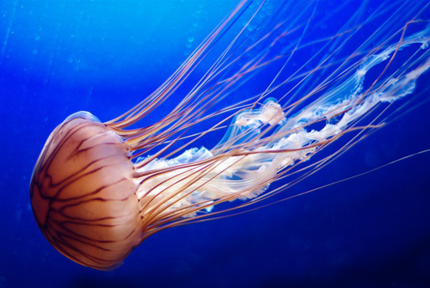
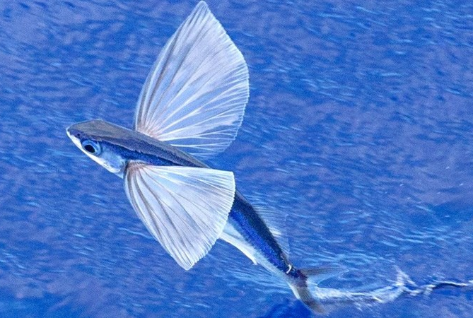

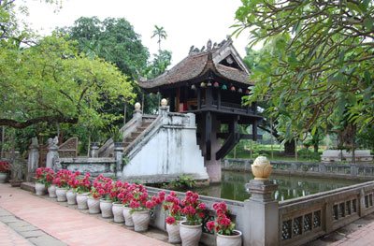
Thứ……ngày…..tháng…..năm…….
TIẾNG VIỆT
TRÒ CHƠI: DU LỊCH ĐẠI DƯƠNG
2
4
1
1
3
2
BẮT ĐẦU QUAY
3
4

Slide 3
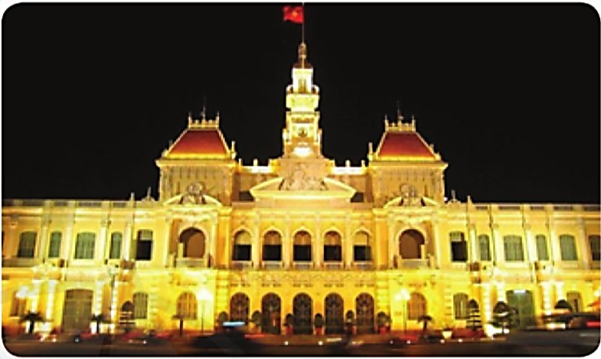

Slide 4
Thứ……ngày…..tháng…..năm…….
TIẾNG VIỆT
Bài 2: NHỮNG TẤM CHÂN TÌNH
1. Hướng dẫn đọc.
Đọc diễn cảm toàn bài. Giọng thong thả, trang trọng. Nhấn giọng các từ gợi tả, gợi cảm.
2. Chia đoạn.
+ Đoạn 1: Từ đầu đến ngoài Bắc.
+ Đoạn 2: Tiếp theo cho đến mà sống.
+ Đoạn 3: Tiếp theo cho đến bài hát.
+ Đoạn 4: Tiếp theo cho đến nhiều lắm.
+ Đoạn 5: Còn lại

Slide 5
Thứ……ngày…..tháng…..năm…….
TIẾNG VIỆT
Bài 2: NHỮNG TẤM CHÂN TÌNH
3. Luyện đọc và tìm hiểu bài.
a. Luyện đọc từ, câu
Trở lại, không lăn nổi, nắng chói chang, nhiêu đó
Có lần đi ăn tối, / tôi đang loay hoay với bậc vỉa hè cao mà không lăn nổi xe / thì bốn người ngồi uống cà phê ven đường ùa ra giúp. //
b. Giải nghĩa từ
Tấm chân tình,
choáng ngợp,
hủ tiếu,
tô,
nhen,
trông nhau,
nhiêu,

Slide 6
Thứ……ngày…..tháng…..năm…….
TIẾNG VIỆT
Bài 2: NHỮNG TẤM CHÂN TÌNH
Luyện đọc
Tìm hiểu bài
Trở lại, không lăn nổi, nắng chói chang, nhiêu đó
Câu 1: Lần đầu đến Thành phố Hồ Chí Minh, tác giả có ấn tượng gì?
Có lần đi ăn tối, / tôi đang loay hoay với bậc vỉa hè cao mà không lăn nổi xe / thì bốn người ngồi uống cà phê ven đường ùa ra giúp. //
Đó là sự choáng ngợp bởi thành phố này lộng lẫy, náo nhiệt, khác xa nơi tác giả sống; ấn tượng về cơn mưa bất chợt, đến rất nhanh và kết thúc cũng nhanh, khác với những cơn mưa rả rích ngoài miền Bắc.

Slide 7
Thứ……ngày…..tháng…..năm…….
TIẾNG VIỆT
Bài 2: NHỮNG TẤM CHÂN TÌNH
Luyện đọc
Tìm hiểu bài
Trở lại, không lăn nổi, nắng chói chang, nhiêu đó
Câu 2: Lần thứ hai đến thành phố, tác giả có thêm ấn tượng đặc biệt về điều gì?
Có lần đi ăn tối, / tôi đang loay hoay với bậc vỉa hè cao mà không lăn nổi xe / thì bốn người ngồi uống cà phê ven đường ùa ra giúp. //
Tác giả ấn tượng về “cái nắng chói chang” và đặc biệt là ấn tượng về cách ứng xử rất tình cảm của những con người bình dị nơi đây (chú chủ quán hủ tiếu, những người uống cà phê ven đường).

Slide 8
Thứ……ngày…..tháng…..năm…….
TIẾNG VIỆT
Bài 2: NHỮNG TẤM CHÂN TÌNH
Luyện đọc
Tìm hiểu bài
Trở lại, không lăn nổi, nắng chói chang, nhiêu đó
Câu 3: Câu nói của chú chủ quán “Có gì đâu, con! Người với người trông nhau mà sống.” thể hiện cách sống như thế nào?
Có lần đi ăn tối, / tôi đang loay hoay với bậc vỉa hè cao mà không lăn nổi xe / thì bốn người ngồi uống cà phê ven đường ùa ra giúp. //
Câu nói thể hiện cách sống đẹp của những con người bình dị qua việc ứng xử rất chân tình: luôn để ý, quan tâm tới mọi người xung quanh (nhất là những người yếu thế) và sẵn sàng giúp đỡ khi họ cần.

Slide 9
Thứ……ngày…..tháng…..năm…….
TIẾNG VIỆT
Bài 2: NHỮNG TẤM CHÂN TÌNH
Luyện đọc
Tìm hiểu bài
Trở lại, không lăn nổi, nắng chói chang, nhiêu đó
Câu 4: Bài viết thể hiện tình cảm của tác giả với Thành phố Hồ Chí Minh như thế nào? Tìm những chi tiết hoặc câu văn cho biết điều đó.
Có lần đi ăn tối, / tôi đang loay hoay với bậc vỉa hè cao mà không lăn nổi xe / thì bốn người ngồi uống cà phê ven đường ùa ra giúp. //
Qua bài viết, người đọc nhận ra tác giả rất yêu mến Thành phố Hồ Chí Minh.Những câu văn cho thấy rõ điều này: “Sao mà thương và cảm động đến vậy!”. Đặc biệt là hai câu kết: “Ở thành phố ít ngày nhưng tôi nhận được biết bao ân tình. Chỉ nhiêu đó thôi cũng khiến tôi yêu thành phố này và muốn trở lại nhiều lần nữa”.

Slide 10

Thứ……ngày…..tháng…..năm…….
TIẾNG VIỆT
Bài 2: NHỮNG TẤM CHÂN TÌNH
Luyện đọc
Tìm hiểu bài
Trở lại, không lăn nổi, nắng chói chang, nhiêu đó
NỘI DUNG
Có lần đi ăn tối, / tôi đang loay hoay với bậc vỉa hè cao mà không lăn nổi xe / thì bốn người ngồi uống cà phê ven đường ùa ra giúp. //
Những ấn tượng đẹp của tác giả khi đến với Thành phố Hồ Chí Minh, đặc biệt là ấn tượng về cách sống chân tình của con người nơi đây.

Slide 11
Thứ……ngày…..tháng…..năm…….
TIẾNG VIỆT
Bài 2: NHỮNG TẤM CHÂN TÌNH
4. Luyện tập.
1) Tìm trong bài đọc 2 câu có sử dụng từ “bằng”.
- Thành phố đón tôi bằng cơn mưa rào bất chợt.
- Lần thứ hai trở lại, thành phố đón tôi bàng cái nắng chói chang.

Slide 12
Thứ……ngày…..tháng…..năm…….
TIẾNG VIỆT
Bài 2: NHỮNG TẤM CHÂN TÌNH
4. Luyện tập.
2) Dựa vào nội dung bài đọc, hãy đặt câu bày tỏ cảm xúc của em:
a) Về thời tiết ở Thành phố Hồ Chí Minh.
- Những cơn mưa của thành phố này thật lạ!
- Chao ôi, sao nắng chói chang thế!
b) Về người Thành phố Hồ Chí Minh.
- Con người nơi đây thật đáng mến!
- Người Thành phố đáng yêu quá!

Slide 13

XIN CHÂN THÀNH CẢM ƠN
QUÝ THẦY CÔ GIÁO VÀ CÁC EM
Notes:
13

